Slide 1
작은 실천이 지구를 살려요
우리 동네 하천 지킴이

Slide 2
하천을 깨끗하게 하기 위해
우리는 무엇을 할 수 있을까요?

Slide 3
EM 흙공이란?
# EM(Effective Micro-organisms)
# 유용한 미생물
# 미생물과 황토를 섞어 만듦.
# 친환경 흙공
# 황토, EM원액, 물

Slide 4
EM 흙공 만들기
STEP 1 황토 고르기 황토 속 돌멩이, 나뭇가지, 비닐 등 골라내기
STEP 2 황토와 EM 발효제 섞기 황토와 EM 발효제를 잘 섞어주기
STEP 3 EM 용액을 넣고 반죽하기 섞인 황토를 분화구 형태로 만든 뒤 용액 넣고 반죽하기
STEP 4 흙공 모양 만들기 반죽된 황토를 치즈볼 크기로, 매끄럽고 동그랗게 빚기
STEP 5 발효시키기 잘 빚어진 흙공을 건조한 그늘에서 1주일 이상 발효시키기
STEP 6 하천에 투척하기 잘 발효된 EM 흙공을 우리 주변의 하천에 투척하기

Slide 5
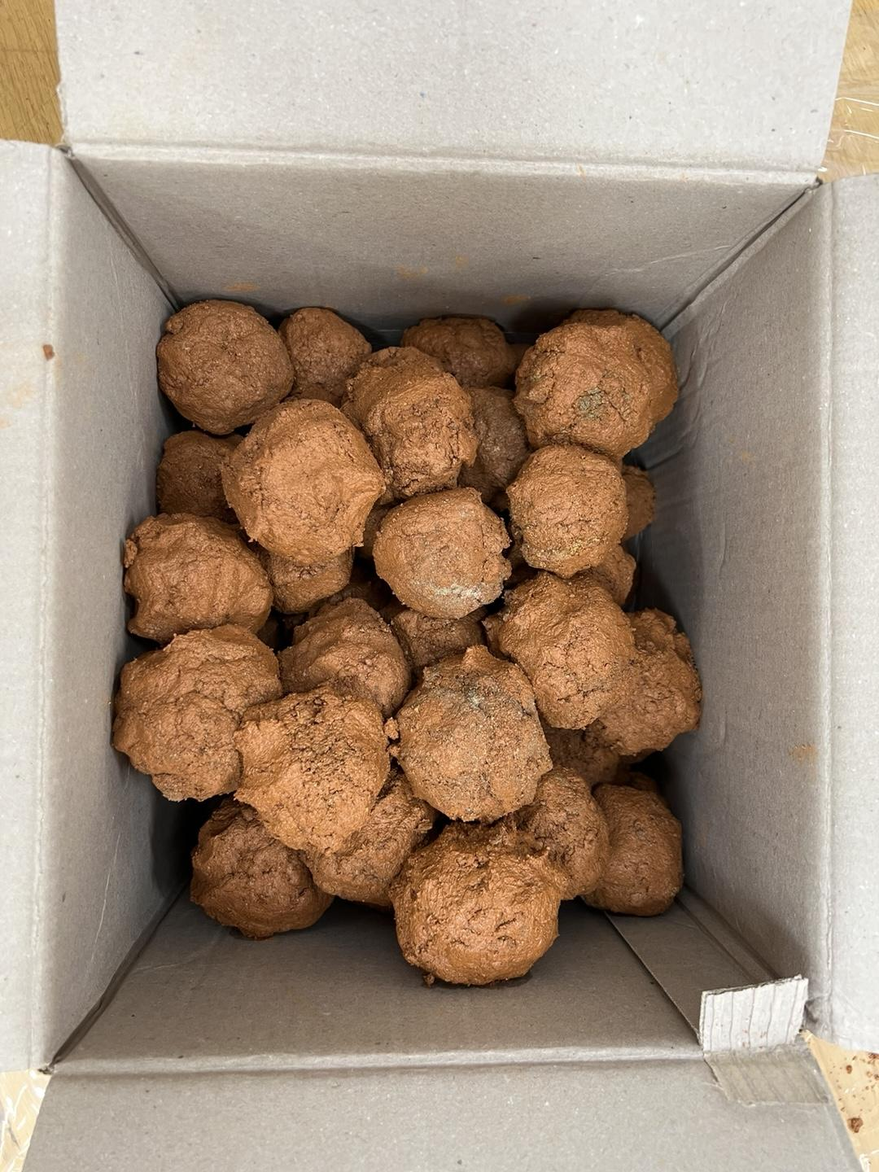
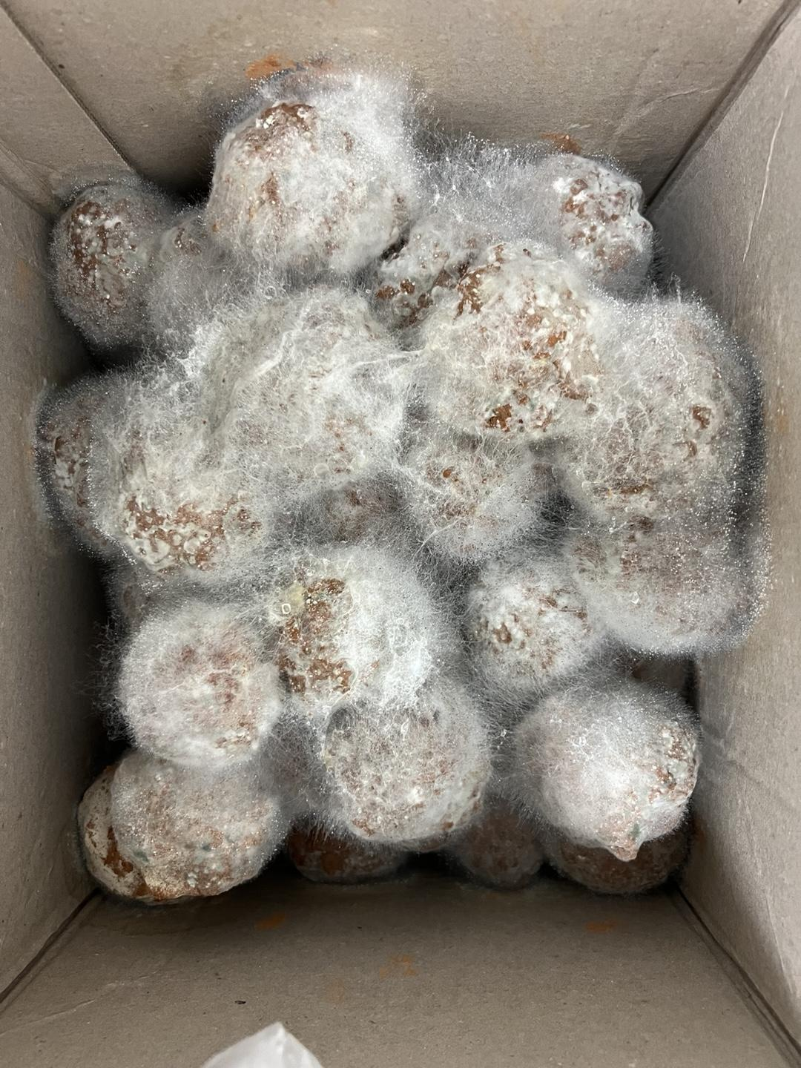
흙공 모양으로 만들었어요.
10일 후, 잘 숙성되었습니다.

Slide 6
수질정화
EM 흙공의 효과
물 속 환경을 건강하게!
건강한 생태 환경 만들어요
물고기, 식물 서식 도와요
오염된 물 속의 유해 물질을 분해해요
물 속 유해균을 억제,불쾌한 냄새를 줄여요
악취제거
수생생물복원

Slide 7
우리 동네 하천에
가 본 적이 있나요?

Slide 8
1. EM 흙공은 꼭 하천에만 던져주세요.
2. 자전거나 행인과 충돌하지 않도록 항상 조심해주세요.
3. EM 흙공을 던질 때 너무 무리해서 팔이 다치거나 소지품이 빠지지 않도록 주의해주세요.
EM 흙공 던지기 주의사항

